Slide 1
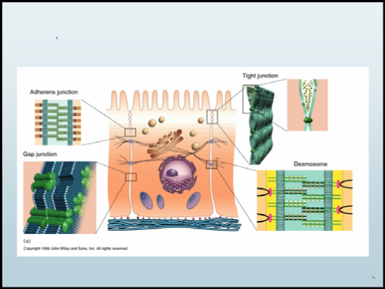
L'ADHERENCE CELLULAIRE
Dr. AOUATI Amel

Slide 2
Molécules d’adhérences et jonctions intercellulaires
Ce sont des zones spécialisées situées entre les cellules adjacentes ou entre les cellules et la matrice extracellulaire (MEC)
rôle
• cohésion et adhérence
• communication intercellulaire
CAM (Cell Adhesion Molecules) Interaction cellule-cellule
SAM (Substrate Adhesion Molecules) Interaction cellule-matrice
extracellulaire
homophile, il y a interaction entre deux mêmes protéines
hétérophile, c’est-à-dire qu’il y a interaction entre deux protéines différentes.

Slide 3
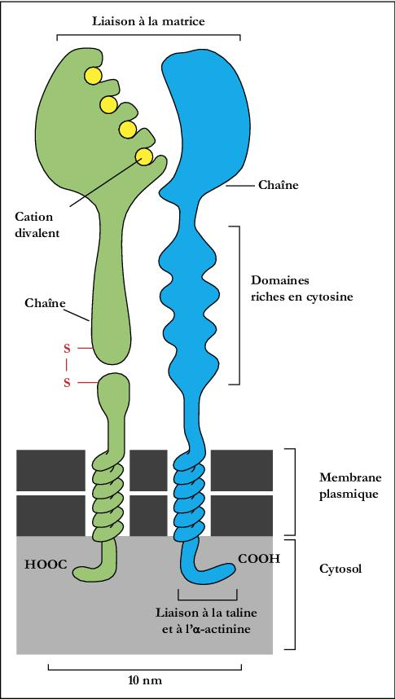
Intégrine
Ce sont des protéines hétérodimères comportant 2 chaînes α et β . Elles sont transmembranaires et leur domaine cytoplasmique est petit.
Famille de glycoprotéines membranaire, récepteurs de surface des cellules pour des constituants de la MEC.
Elles se lient à plusieurs macromolécules: au collagène, à la laminine, à la fibronectine, à l’immunoglobuline…...
Les intégrines relient les cellules à la matrice extracellulaire (fibronectine ou laminine) ou à des récepteurs de la famille des immunoglobulines. Ces liaisons peuvent être régulées par : La concentration locale en cations divalents (Ca²⁺, Mg²⁺)
β
α
Elle permet l’adhérence des cellules à la matrice mais aussi l’adhérence intercellulaire.

Slide 4
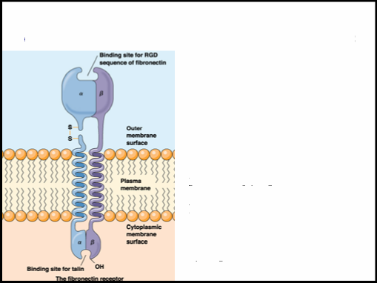
La spécificité de liaison dépend du domaine extracellulaire des sous- unités α.
Les domaines de liaison extracellulaires identifient le motif GRD (Arg-Gly-Asp) et d'autres parties des glycoprotéines.
Les parties intracellulaires des intégrines possèdent des domaines de liaison pour des molécules du cytosquelette.
Récepteur de la fibronectine : l’intégrine la mieux comprise
Partie extracellulaire – site de liaison pour la séquence RGD
Extrémité intracellulaire – site de liaison pour la taline, une protéine du cytosquelette, indirectement liée aux microfilaments.
En se liant à des molécules extracellulaires et aux microfilaments intracellulaires, l'intégrine régule l'interaction entre le cytosquelette et la MEC.

Slide 5
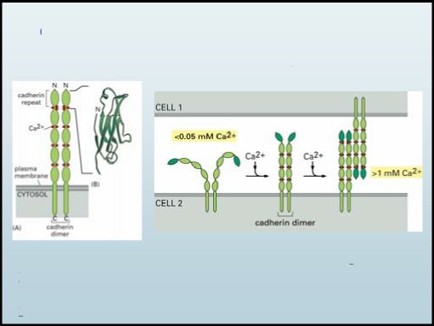
Cadhérine
Quand le Ca²⁺ se lie aux domaines cadhérines répétés, elles peuvent se dimériser en changeant de conformation et se lier aux domaines semblables d'une cellule adjacente. De même, la diminution du Ca²⁺ extracellulaire peut entraîner la dissociation des cellules.
Les interactions de cadhérines sont homophiles, les cadhérines identiques interagissant pour former des tissus cellulaires de même type.
Il existe plusieurs types de cadhérine:
E – cellules épithéliales & embryonnaires
P – placenta & épidermes
N – neurones & muscles
VE – cellules endothéliales vasculaires

Slide 6
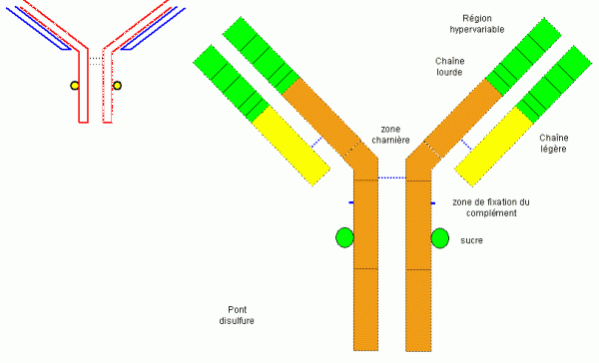
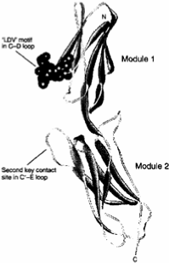
La superfamille des Immunoglobulines (Igs)
Les CAM de la superfamille des Ig (IgCAM)
sont les glycoprotéines transmembranaires indépendantes du calcium.
Beaucoup médient les interactions entre les lymphocytes et les cellules requises pour les réponses immunitaires. « I-CAM »
Certaines IgCAM médient l’adhérence entre cellules non-immunes « V-CAM, N-CAM, L1 »
D’autres IgCAM médient l’adhérence intercellulaire par des liaisons avec les intégrines. « I-CAM »
Les principales molécules d’adhérence cellulaire:
N-CAM (Neural CAM) Molécule d’adhérence des cellules nerveuses
V-CAM (Vascular CAM) Molécule d’adhérence des cellules vasculaires
I- CAM (Intercellula CAM) Molécule d’adhérence intercellulaire

Slide 7
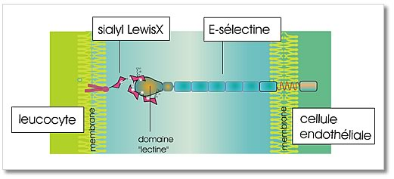
Sélectine
Ce sont des glycoprotéines transmembranaires. Leurs ligands sont de type osidique: glycoprotéines, glycolipides.
Ce sont des molécules Ca2+ dépendant
Il y a 3 grands types de sélectines
L- sélectine: tous les Leucocytes circulants
P- sélectine: Plaquettes et cellules endothéliales
E- sélectine: cellules Endothéliales activées

Slide 8
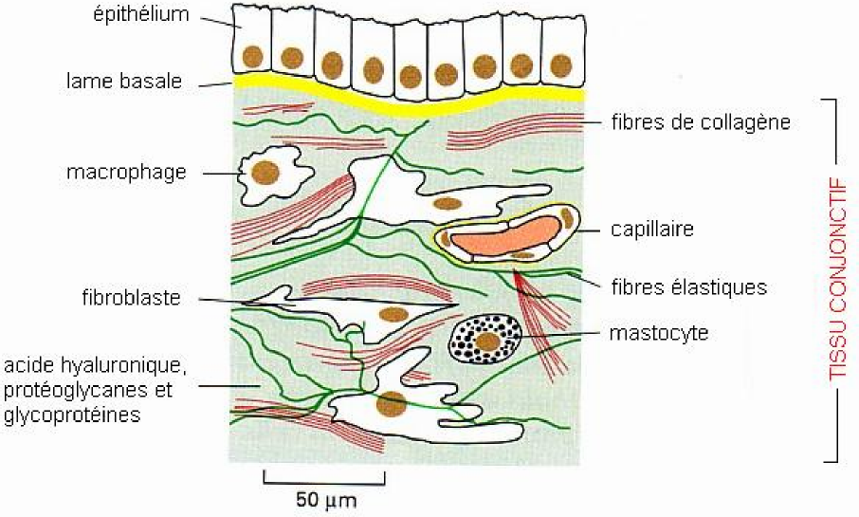
LA MATRICE EXTRACELLULAIRE
Les matrices extracellulaires sont des trames macromoléculaires (polysaccharides, protéines fibreuses et glycoprotéines) synthétisées par des cellules caractéristiques suivant le tissu considéré (fibroblastes, cellules épithéliales, ostéoblastes, chondroblastes, etc.).

Slide 9
LES COMPOSANTS DE LA MATRICE EXTRACELLULAIRE
Polysaccharides:
- Les glyco-amino-glycanes (GAG)
- Les protéoglycanes
Protéines fibreuses:
- Les fibres de collagènes
- Les fibres élastiques
Les glycoprotéines:
La fibronectrine
La laminine

Slide 10
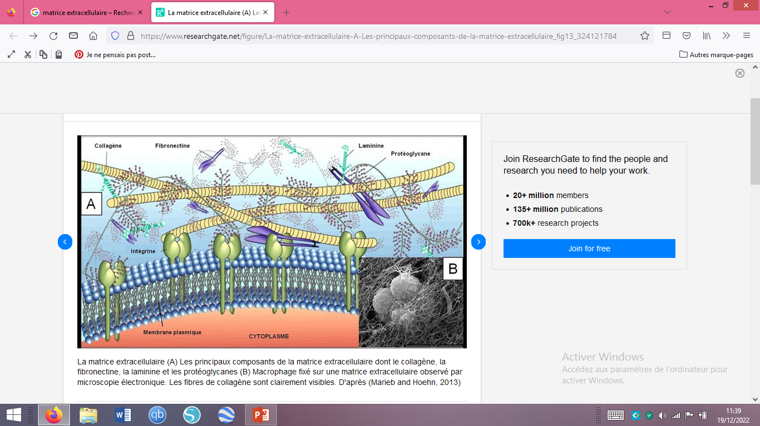

Slide 11
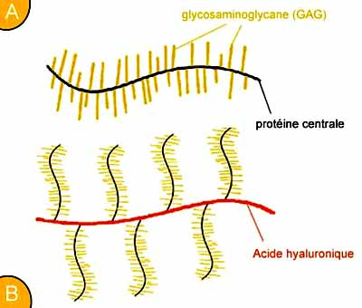
Les protéoglycanes
sont formés par un noyau protéique sur lequel se lient des glycosaminoglycanes sulfatés.
A) Représentation shématique d'un seul protéoglycane de cartilage formé d'une protéine centrale sur laquelle se fixe des chaînes de glycosaminoglycanes (GAG) comme le sulfate d'héparane, de kératane, de dermatane, de chondroïtine...
(B) Dans la matrice extracellulaire, les protéoglycanes sont unis à un GAG géant non sulfaté, l'acide hyaluronique.

Slide 12
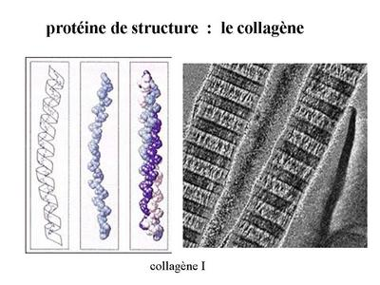
Protéines fibreuses:
- Les fibres de collagènes
Collagène 25% masse des protéines humaines
Forme de grosses fibres (500 nm de diamètre et 1 à 10µm de long) assez rigides, grâce à leurs compositions en aa particulières, très résistantes à l’étirement.
1acide aminé sur 2 est une Glycine, petit aa qui permet de faire des angles (coudes) qui vont stabiliser la triple hélice.

Slide 13
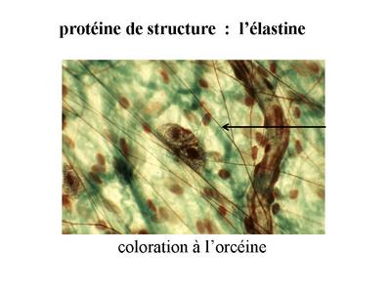
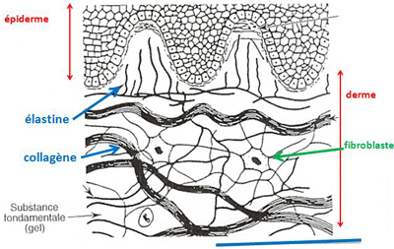
- Les fibres élastiques
Elastine
Les tissus Conjonctifs qui ont besoin d ’élasticité (ex: derme, vaisseaux, poumons...) .
Les fibres de collagène sont mélangées avec des fibres élastiques. L’ensemble confère une élasticité et évite la rupture.
Les fibres élastiques comportent un noyau d’élastine, qui est une protéine fibreuse ressemblant à une chaîne polypeptidique du collagène, riche en Proline.

Slide 14
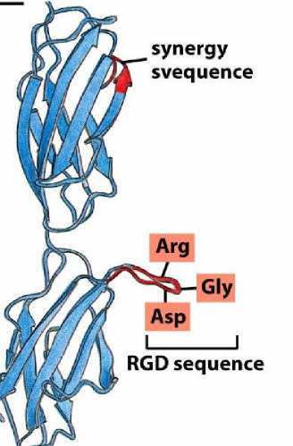
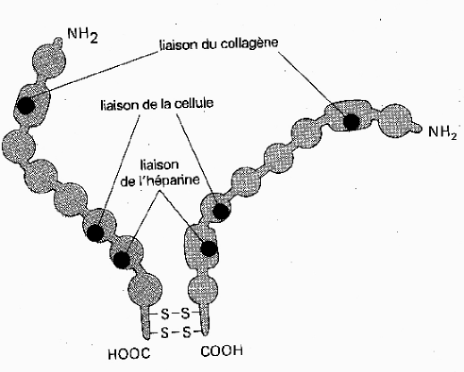
Les glycoprotéines
La Fibronectine
C’est un dimère de 2 sous unités liées par un pont disulfure, c’est des protéines à domaines c-a-d qu’elles présentent des sites de fixation spécifiques pour différentes macromolécules.
Elle contient plusieurs sites d’adhésion :
aux autres molécules de la matrice extracellulaire (collagène, héparine, fibrine...)
aux cellules (RGD)

Slide 15
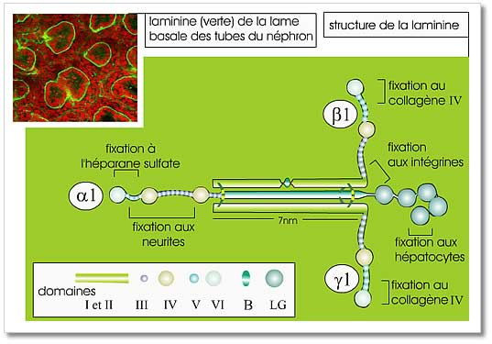
La Laminine
La laminine est un gros complexe protéique flexible constitué de trois chaînes polypeptidiques, Les trois chaînes forment une croix asymétrique possédant plusieurs sites d'interaction avec les cellules (par l'intermédiaire des intégrines) et avec les autres composants de la matrice extracellulaire (collagène type IV et héparane sulfate).
La laminine est le constituant essentiel des lames basales.

Slide 16
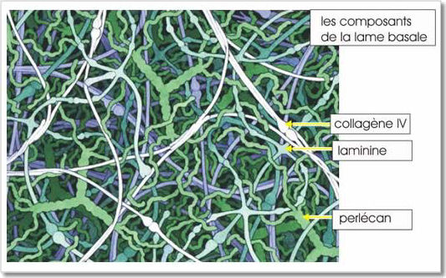
LAME BASALE
Dans certains tissus, la matrice extracellulaire forme une couche fine compacte et résistante « la lame basale ». On la trouve à la base de tous les feuillets épithéliaux et endothéliaux, elle entoure les cellules musculaires, les cellules adipeuses, les cellules de Schwann (qui forment la gaine de myéline entourant les axones des cellules nerveuses périphériques). La lame basale sert de filtre moléculaire. La lame basale est produite par les cellules qui s'appuient ensuite sur elle. Elle est constituée de collagène de type IV, de laminine et de protéoglycanes
Elle intervient dans la filtration glomérulaire.

Slide 17
LES JONCTIONS CELLULAIRES
Bien qu’une centaine d’adhérences cellule-cellule individuelles soit suffisante pour que des cellules adhèrent, des jonctions spécialisées contenant les agrégats denses de molécules d'adhérence sont nécessaires pour la fonction des tissus.
Il existe cinq types communs dans les cellules animales :
Jonction serrée / étanche
Jonction adhésive / d’ancrage
Les Desmosomes
Jonction gap / communicante
Les Hémidesmosome

Slide 18
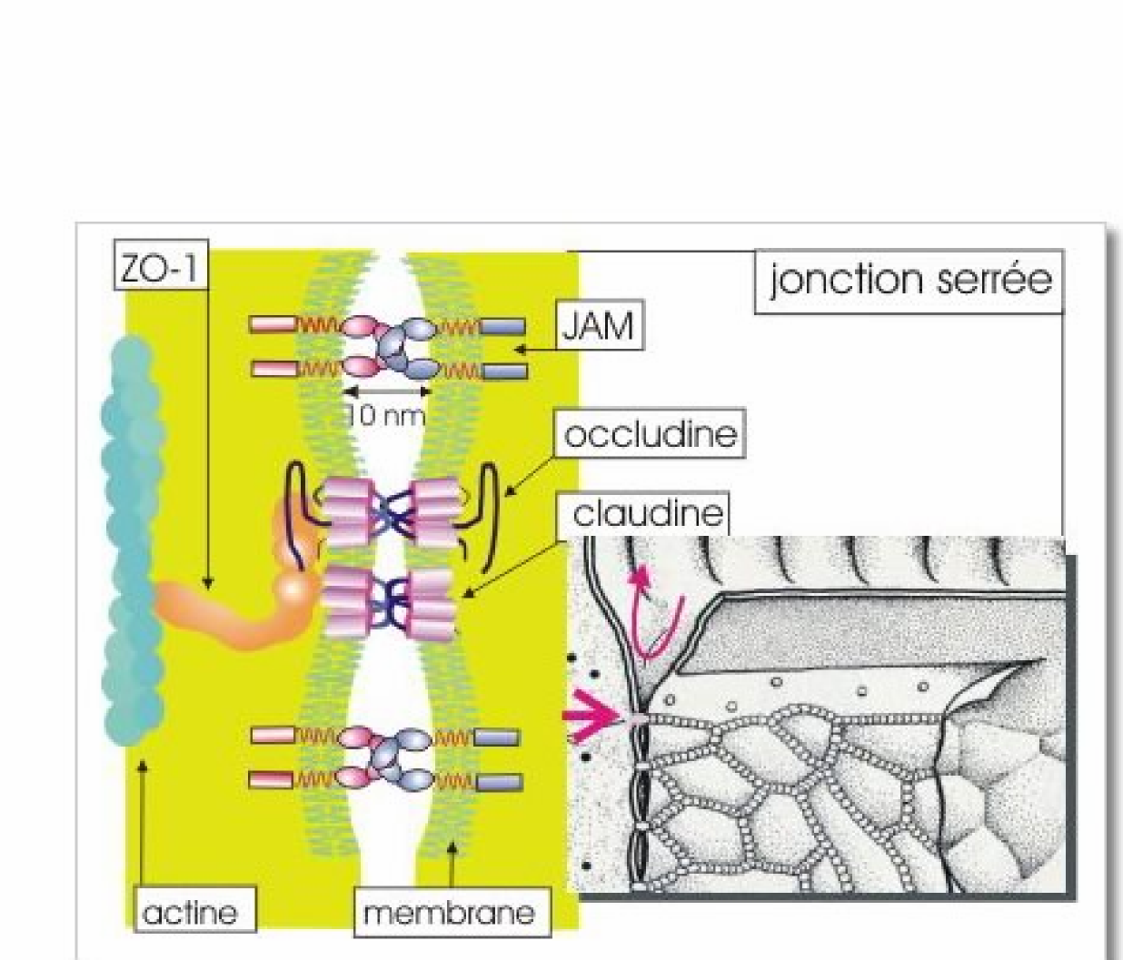
1- Jonctions étanches « serrées » ou zonula-occludens
- Les jonctions étanches ne laissent aucun espace entre deux membranes => elles servent de joint pour empêcher l'échange de matériel à travers la membrane.
- Les jonctions étanches entre les cellules adjacentes forment une ceinture continue autour de la bordure d'un organe ou d'une cavité du corps.
- Particulièrement importantes pour les cellules épithéliales intestinales, les conduits et cavités des glandes et la vessie ainsi que les cellules endothéliales, elles empêchent les fluides de s'infiltrer en dehors, entre les cellules.

Slide 19
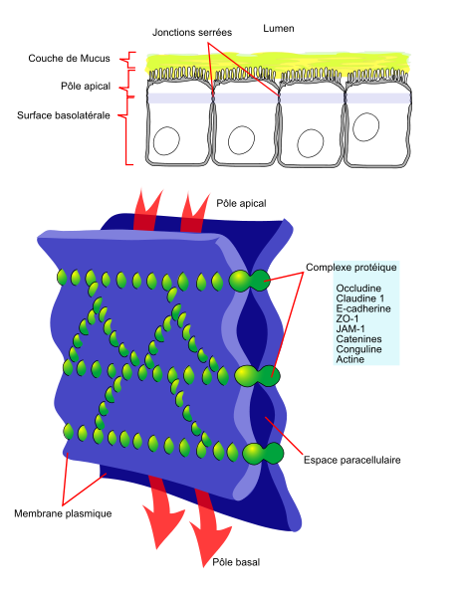

Slide 20
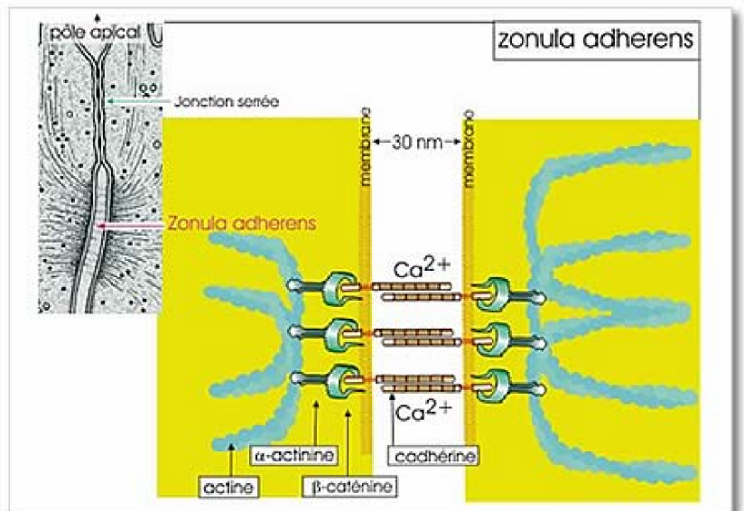
2- Les jonctions d’ancrage « adhésive »
ou zonula-adherens)
–Organisation de la jonction
Molécules d ’adhésions: cadhérines
Interactions Ca²⁺- dépendante, homophiles
Les domaines intracytoplasmiques sont liés à des protéines d ’association au cytosquelette: les caténines reliées aux microfilaments d ’actine

Slide 21
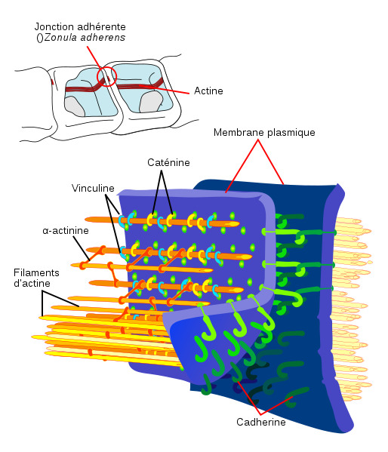

Slide 22
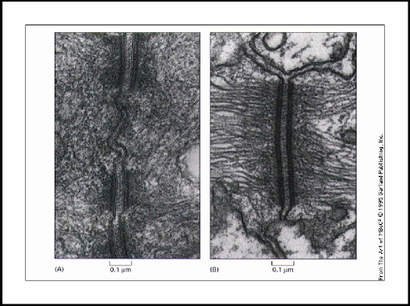
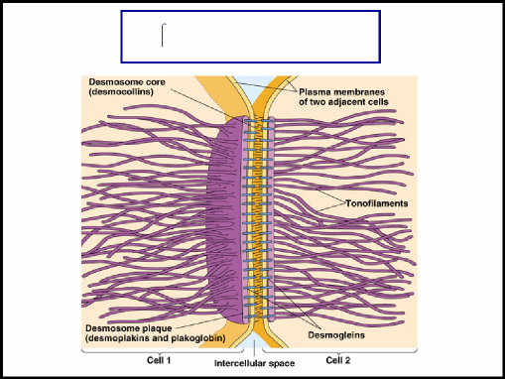
3- Desmosome
Molécules d’adhésion: c’est des Cadhérines desmocollines et desmogléine (protéine transmembranaire)
Désmoplakine et plakoglobine: associées aux filaments intermédiaires de kératine (cellules épithéliales)
Il existe deux molécules qui font office d’intermédiaire entre les molécules transmembranaires (desmocolline et desmogléine), et les molécules de la plaque
dense (desmoplakine) la plakoglobine et la plakophiline

Slide 23
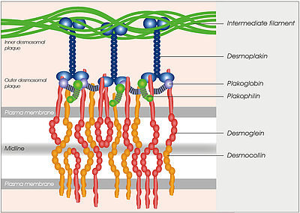
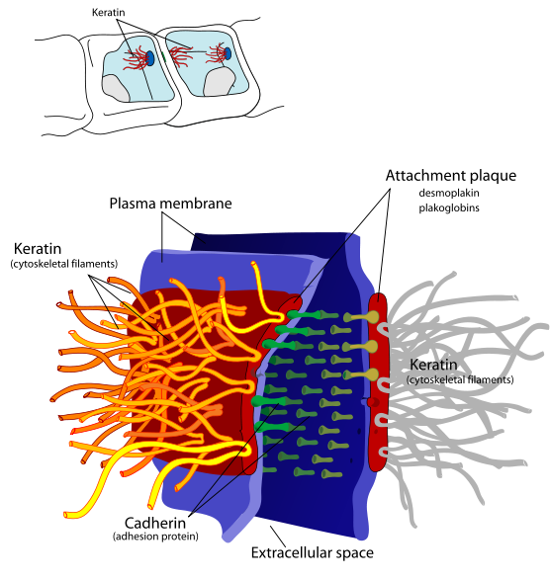

Slide 24
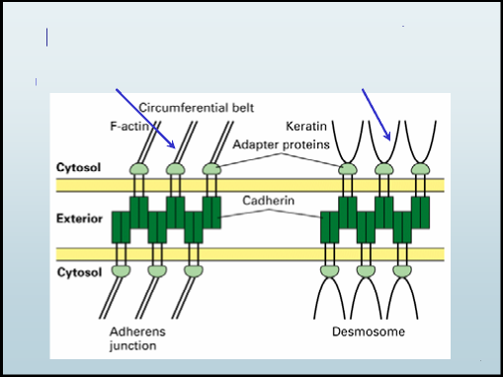
Deux types de jonction cadhérine
microfilaments d’actine filaments intermédiaires de kératine

Slide 25
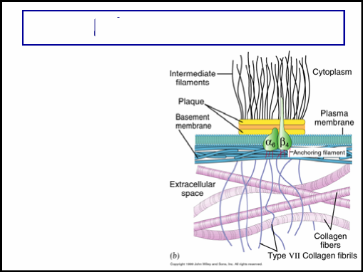
4 - Les Hémidesmosome
Situés au pôle basal des épithéliums, ils fixent l'épithélium à la lame basale; par interaction entre les intégrines des hémidesmosomes et les laminines de la lame basale.
« plaque » Plectine: c’est une protéine de structure qui lie les membranes cellulaires aux filaments intermédiaires de cytokératine

Slide 26
5 - Jonctions Communicantes « gap junctions » (nexus)
– Permettent une communication directe entre les cytoplasmes des cellules adjacentes
– Existent dans la plupart des tissus de l’organisme: épithéliums, ostéocytes, cellules myocardiques, cellules musculaires lisses, système nerveux
– Passage de signaux chimiques ou électriques entre les cellules
– Échanges de petites molécules ou passages d’ions
Passage d’ions et donc d’un courant électrique d’une cellule à l’autre
Molécules jusqu’à 1500 daltons, ions: Na+, K+, Ca2+, CI"
Echange d’AMPc et métabolites
Sécurité : fermeture quand [Ca] cytosolique augmente

Slide 27
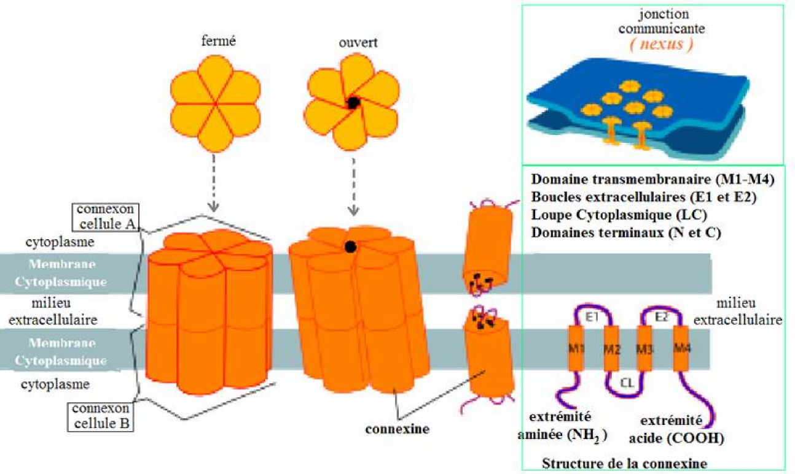

Slide 28
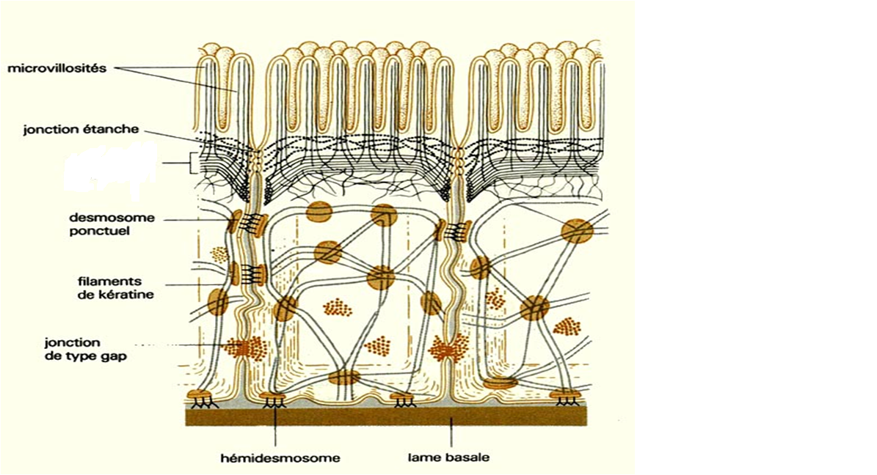
jonction d’ancrage

